Slide 1
Helyi politikai szereplők közösségi média-használata
Bene Márton
TK PTI, ELTE ÁJK
„Hálózatos lokalitás: A közösségi média helyi politikában játszott szerepének vizsgálata” OTKA-135189

Slide 2
Hálózatos lokalitás
A közösségi média nem csak a glóbuszt, hanem a helyi közösségeket is „behálózta”
A Facebookon a kapcsolatok általában az ismeretségen alapulnak -> gyenge kapcsolatok -> egy helyen élő emberek
Események, csoportok, oldalak – helyi szintű tevékenységek koordinálása
Iskola/munkahely
Adok/veszek
Történések, programok stb.
Fontos információk
Civil kezdeményezések
-> A lokalitás feltételezhetően erősen jelen van a felhasználók mindennapi Facebook-tapasztalataiban

Slide 3
A Facebook politikai alkalmazása – egy innováció terjedése
A politikai elit már a 2000-es évek eleje óta kísérletezik online eszközökkel – főleg a pártok és pártvezetők szintjén.
A Facebook a 2010-es választástól van jelen -> pártok és pártvezetők
„a magyar választási kampányban mi a választást javarészben a kontrollálhatatlan interneten és a Facebookon nyertük meg” (Orbán Viktor, 2011.01.19, Európai Parlament plenáris ülése)
2014-es kampány: Az EVK-k első három helyén végző jelöltek 58%-a rendelkezik FB-oldallal
A választási eredményre is kimutatható hatást gyakorol az egyéni képviselőjelöltek szintjén: átlagosan egy megosztással jobb teljesítmény 2,8 pluszszavazatot eredményez.
2018-as kampány: Szinte teljes lefedettség. EVK-k első három helyén végző jelöltek 92%-a, 1%-nál jobb teljesítményt mutató jelöltek 86%-a
De mi a helyzet helyi szinten?

Slide 4
A Facebook alkalmazása mint helyi politikai innováció
Országos szinten a Facebook általánosan használt kampányeszköz
Helyi szinten más funkciója is lehet a politikai szereplők közösségi média tevékenységének
Közérdekű információs funkció: a képviseltek hatékony tájékoztatásának eszköze
Helyi szinten sokkal nehezebb elérni a releváns információkkal a választókat, mint országos szinten
Interakciós funkció: az állampolgárokkal való kapcsolattartás eszköze
Kommentek, személyes üzenetek
Prezentációs funkció: a képviselői/városvezetői munka bemutatásának az eszköze
A közösségi oldalon kívül nagyon nehéz láthatóvá tenni
Visszacsatolási funkció: a választói igények feltérképezésének, megismerésének eszköze
Kommentek, reakciók, kérdések, csoportokban való aktivitás
Pártkampány mobilizációs funkció: Pártüzenetek helyi szinten való propagálásának eszköze
Helyi tartalmak közé csomagolva országos politikai üzenetek is megjeleníthetőek

Slide 5
Kutatási kérdések
Keresleti oldal
KK1. Mennyire van jelen a helyi szint az állampolgárok Facebook-aktivitásában?
Módszer: 1000 fős reprezentatív minta (Závecz Research, 2021 november)
Kínálati oldal
KK2. Mennyire használják a helyi politikusok a Facebookot?
Módszer: Magyarország összes településének (N = 3155) összes megválasztott politikusának (19503) vizsgálata (kivéve Budapest). Facebook-jelenlét, posztok száma, követők száma, reakciók száma 2019.10.14 és 2021.10.14 között.
KK3. Hogyan kommunikálnak a polgármesterek a Facebookon?
Módszer: 99 városi polgármester (összes megyei jogú város + budapesti kerület + véletlen egyéb város minta) 2020 első félévében folytatott kommunikációjának tartalomelemzése (N = 2970 poszt)

Slide 6
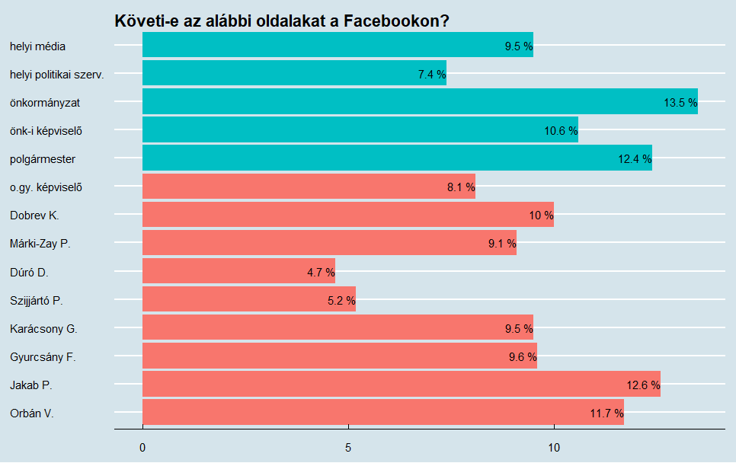
KK1. Mennyire van jelen a helyi szint az állampolgárok Facebook-aktivitásában?

Slide 7
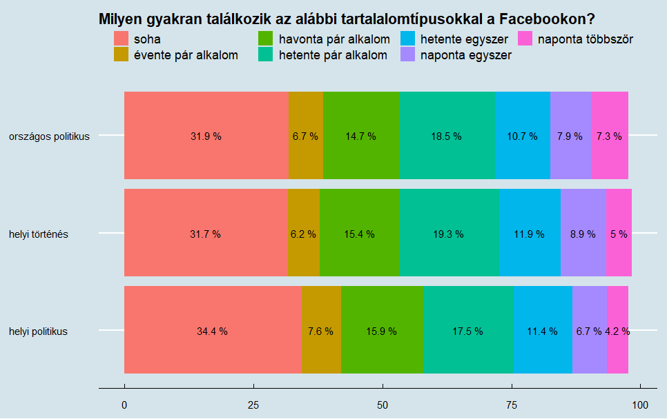
KK1. Mennyire van jelen a helyi szint az Facebook-aktivitásában?

Slide 8
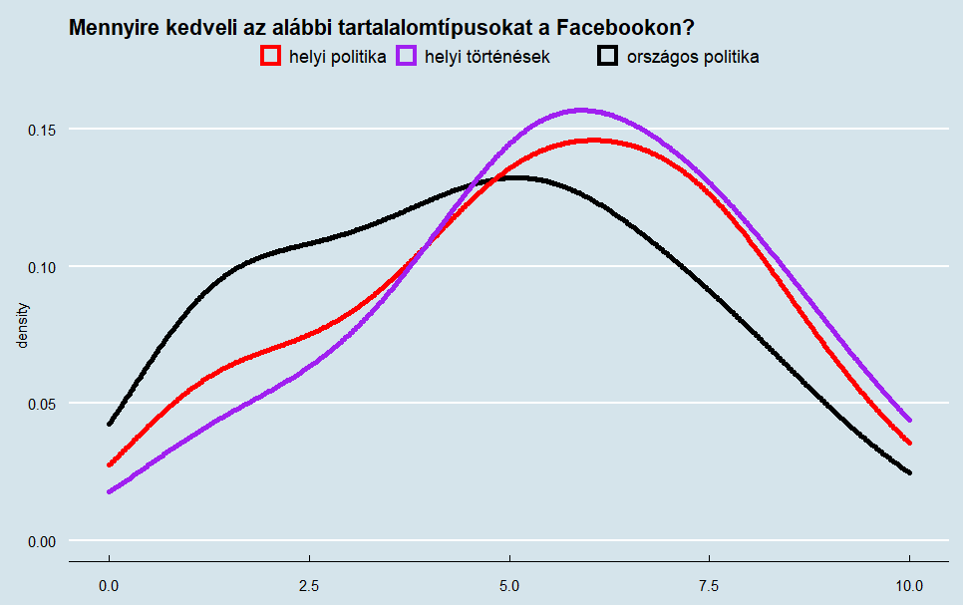

Slide 9
Helyi csoportok
A Facebookot használó válaszadók 39%-a, az összes válaszadó 28%-a tagja helyi Facebook-csoportnak.
A csoporttagok rendszeresen találkoznak ezekben a csoportokban a polgármester és az önkormányzati képviselők tartalmaival
Pusztán a csoporttagok harmada mondta, hogy soha nem találkozik e szereplők posztjaival.
A csoporttagok több mint negyede legalább hetente találkozik a polgármester (28%) vagy valamelyik önkormányzati képviselő (27%) posztjaival.
A polgármestert nem követő csoporttagok negyedét is hetente éri el a polgármester ezekben a csoportokban

Slide 10
KK2 Mennyire használják a helyi politikusok a Facebookot?
A helyi szinten megválasztott politikusok (N= 19,503) ~5%-a rendelkezik olyan Facebook oldallal, ami tett is közzé posztot az elmúlt két évben.
Polgármesterek körében ez az arány ~7%, képviselőknél csak 4,5%
Településtípusonként nagy eltérések
Községben 1%, polgármestereknél 3%
Városban 15%, polgármestereknél 35%
Megyei jogú városokban 66%, polgármestereknél 100%

Slide 11
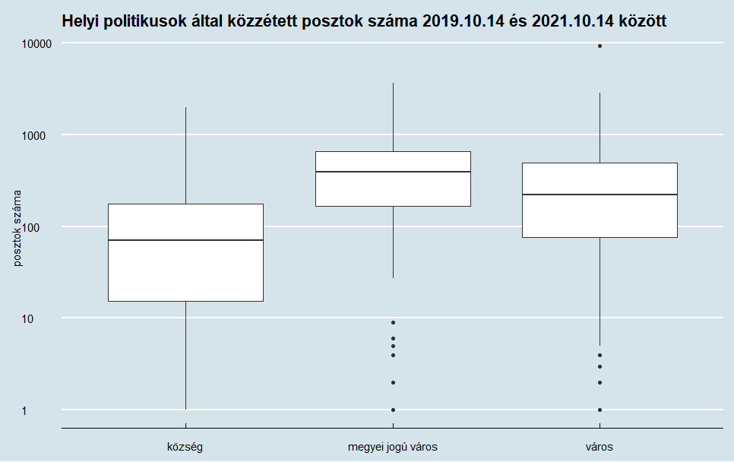

Slide 12
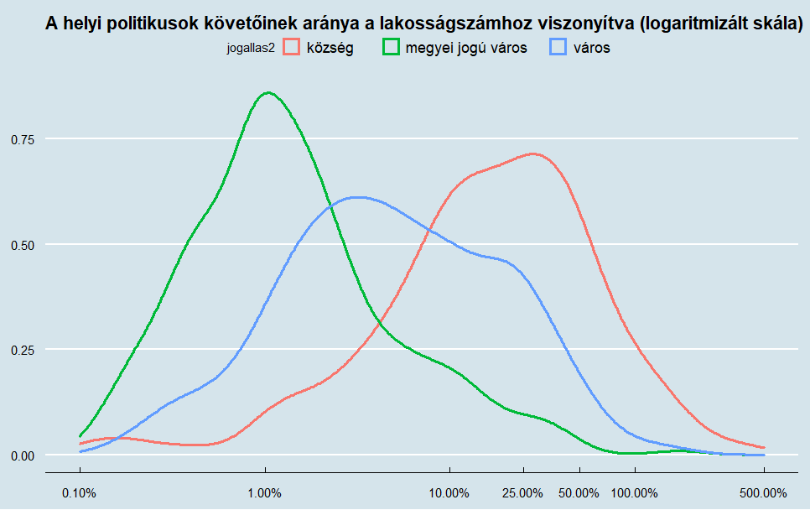

Slide 13
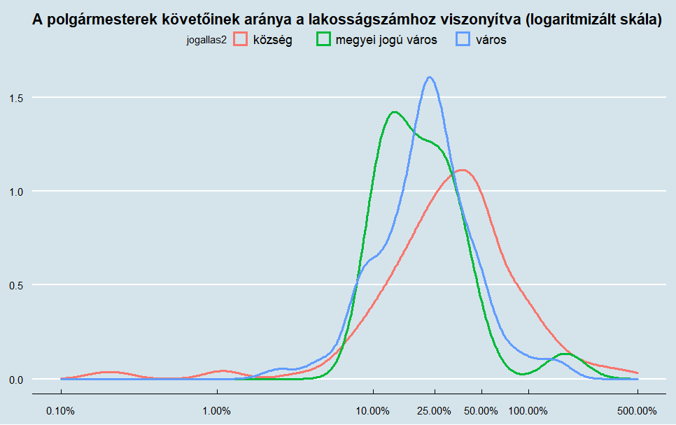

Slide 14
KK3. Hogyan kommunikálnak a polgármesterek a Facebookon?
 | Budapesti kerület | MJV | Város
Személyes | 3% | 3% | 2%
Pártpolitika | 5% | 4% | 4%
Ünnepi | 14% | 20% | 18%
Covid | 39% | 33% | 31%
Közérdekű | 34% | 35% | 40%
Helyi fejlesztés | 14% | 11% | 11%
Sport | 6% | 3% | 2%
N | 690 | 660 | 1618
A
A polgármesterek elsődlegesen tájékoztatnak (közérdekű információs és prezentációs funkció): közérdekű információk, Covid, ünnepi bejegyzések, helyi fejlesztésekkel kapcsolatos információk. Covid-időszakban a posztok 57%-a a Covidről szól
Pártpolitika alig van, DE: Covid előtt 9%!
Perszonalizáció nem jellemző

Slide 15
Interaktivitás
 | Budapesti kerület | Megyei jogú város | város
magas fokú reszp. | 6% | 5% | 2%
alacsony fokú reszp. | 14% | 8% | 4%
reszp. hiánya | 67% | 74% | 43%
kommentek hiánya | 14% | 13% | 51%
N | 660 | 690 | 1618
Magas fokú reszponzivitás: 3-nál több kommentre válaszol
Alacsony fokú repszonzivitás: 1-3 kommentre válaszol

Slide 16
Országos mobilizáció
A posztok 94-98%-ában nem jelenik meg országos pártra való utalás!
Országos politikus a posztok 8-9%-ában jelenik meg
Az országos politikát jelentős mértékben meghatározó témák elvétve bukkannak csak fel
Környezetvédelem: 2%
Nemzeti identitás: 2%
Határon túli magyarok, EU/nyugat mint érték, család mint érték, LMBTQ, migráció <0,5%

Slide 17
Összegzés
A helyi politika markánsan jelen van a felhasználók Facebook-tapasztalataiban, legalább annyira mint az országos politika
Van is igény ezekre a tartalmakra, valamivel népszerűbb is mint az országos politika
Politikusok szintjén azonban még viszonylag alacsony az adoptáció szintje
Miközben országos szinten a Facebook-használat általános, helyi szinten – különösen kisebb településeken - még innovációnak számít.
Jelentős helyi egyenlőtlenségek, nagyvárosokban már meglehetősen általános az önkormányzati képviselők szintjén is, kistelepüléseken még a polgármestereknél is ritka.
Aktivitás szintjén is jelentős különbségek a községi felhasználók és a városi felhasználók között
Polgármesterek szintjén meglehetősen magas elérési ráta, a városvezetők követői tábora a lakosság meghatározó részét teszi ki
A használatot a közérdekű információk és a végzett munka bemutatása dominálja
Interaktivitás sem ritka, még ha nem is általános
Országos mobilizáció kampányidőszakon kívül nem jellemző

